Slide 1
Коми кыв урок 3 класс
Лöсьöдiс Печеницына Н.В. МБОУ «Пажгинская СОШ»

Slide 2
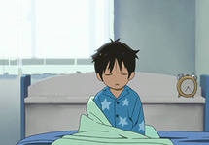
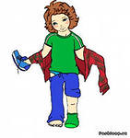
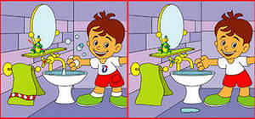
Асывнас
Чечча - встаю
Пасьтася- одеваюсь
Мысся- умываюсь
Шыльöдча- причёсываюсь
Юа тшай- пью чай
Муна школаö- иду в школу

Slide 3
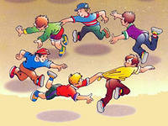
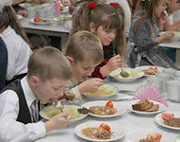
Луннас
Велöдча -учусь
Ворса-играю
Пажнайта-обедаю
Сёрнита- общаюсь

Slide 4
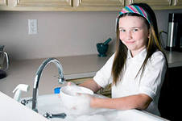
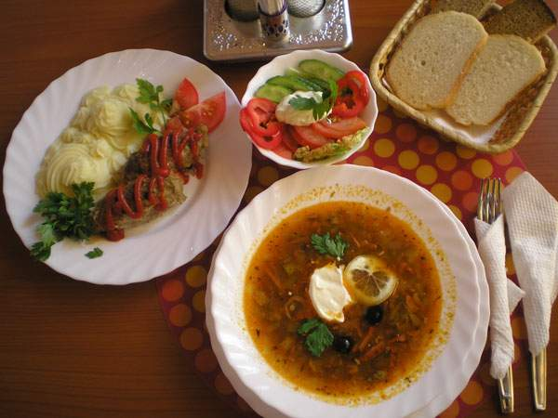
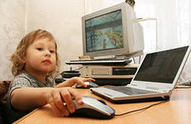
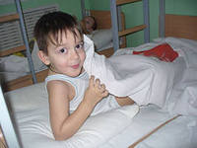
Рытнас
Локта гортö
Сёя
Вöча гортса удж
Гуляйта
Шойчча
Ворса компьютерöн
Отсася мам-батьлы
Вода узьны

Slide 5
Войнас
Узя- сплю
Вöтася- вижу сны
Шкорга- храплю

Slide 6
Кад- время
Асыв- утро
Лун- день
Рыт-вечер
Вой-ночь

Slide 7
Могъяс
Тöдмасьны выль кывъясöн
Кужны лöсьöдны кывтэчас, сёрникузя
Кужны сёрнитны параясöн

Slide 8
Параясöн сёрнитам!
Мый тэ вöчан асывнас?
Асывнас ме….
Мый тэ вöчан луннас?
Луннас ме….
Мый тэ вöчан рытнас?
Рытнас ме….
Мый тэ вöчан войнас?
Войнас ме….

Slide 9
Гортса удж
Корсь пöвсö да гиж (найди пару) 65 л.б 103 удж

